Slide 1
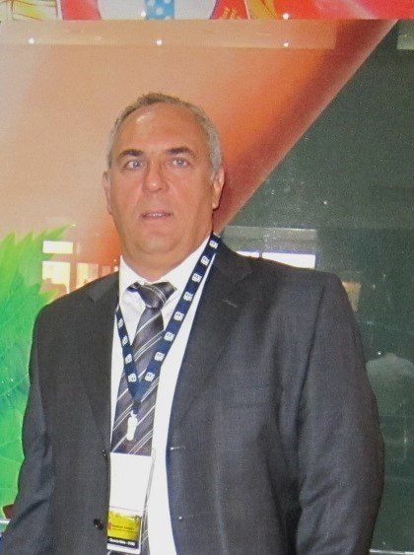
RADIOMETRIA DO AR REVELA O DESAFIO ÀS TECNOLOGIAS DE DEPURAÇÃO FÍSICO-QUÍMICO-BIOLÓGICO DO AR INTERNO.
Capulli, Domenico– domenicocapulli@gmail.com
Veltha Despoluição Atmosférica, www.veltha.com.br
Regazzi, Rogério – rogregazzi@3rbrasil.com.br>
3R Brasil, www.3RBrasil.com.br

Slide 2
AR
MATÉRIA-PRIMA DO HVAC ESTA CONTAMINADO
A qualidade do ar interno (QAI) está em xeque nos meios acadêmicos. Fonseca, A., et al. (2022), analisou 171 publicações de avaliação e gestão adequadas da qualidade do ar interior em instalações de saúde, no período 2015-2020.
Umidade, temperatura, material particulado, CO2 e carga microbiológica constam em mais de 85% dos estudos.
Prevalência das palavras chave : infecção, controle, paciente, ventilação, sistema e hospital são citados com percentuais acima de 40%

Slide 3
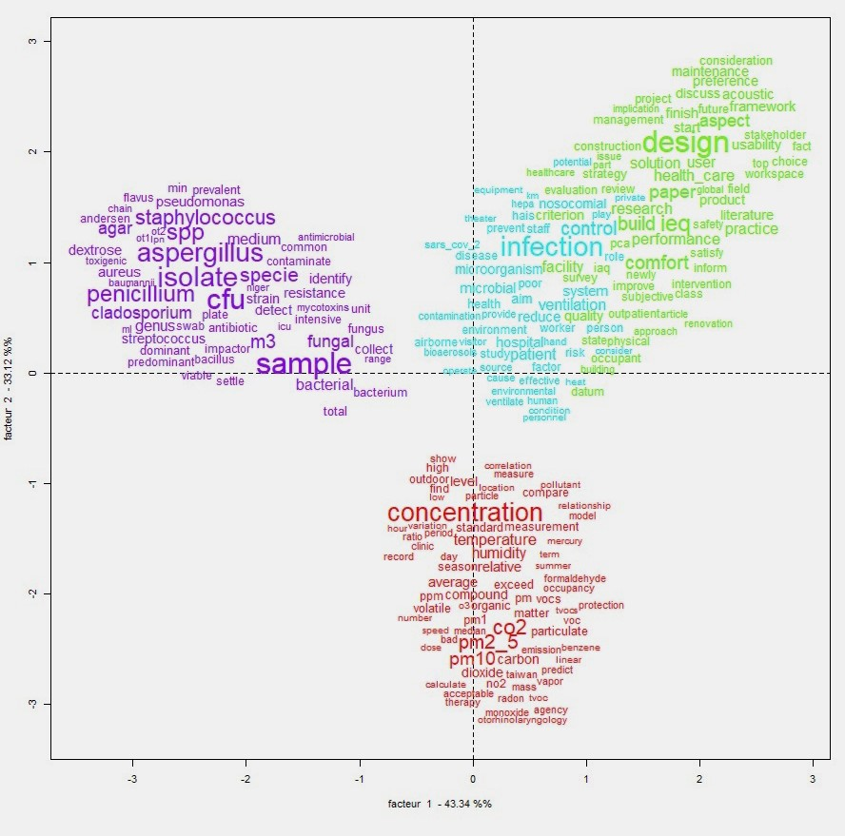
QUALIDADE DO AR INTERNO

Slide 4
DESAFIO ÀS TECNOLOGIAS DE TRATAMENTO DO AR
No tópico de sistemas adequados de filtragem de partículas também é destacada, em vários estudos gerais, a influência da ventilação na prevalência de hospitalização com infecções, quando foram abordadas estudos sobre SARS-CoV-2.
Quando o foco é contaminação microbiológica as palavras chave amostragem, UFC, isolamento, aspergillus , penicillium e estafilococos assumem relevância na identificação dos microrganismos com resistência a antibióticos, haja vista a presença detectada de micotoxinas em filtros AVAC-R.

Slide 5
ORGANISMOS INTERNACIONAIS LEVATAM A RÉGUA DAS CONCENTRAÇÕES LIMITES
Em fevereiro de 2024, a EPA estabeleceu padrão primário médio anual PM 2,5 = 9 μg/m³ material particulado para qualidade do ar interno, um dos mais restritivos (OMS PM 2,5 = 15 μg/m³), em resultado das atuais evidencias cientificas da correlação de ataques cardíacos e mortes prematuras. (BRASIL NBR16401:2024 = 25 μg/m³)
Estudos da EPA sobre a exposição humana a poluentes atmosféricos indicam que os níveis internos de poluentes podem ser 2 a 5 vezes e ocasionalmente mais de 100 vezes superiores aos níveis externos.

Slide 6
MONITORAMENTO CONTÍNUO DA QUALIDADE DO AR- MCQA
A difusão da tecnologia de leitura do espalhamento a laser permitiu resolução e exatidão dos amostradores de material particulado.
A metodologia de medição da qualidade do ar interno com sensores envolve diversos aspectos, incluindo a escolha do sensor, a calibração, a operação dinâmica e a análise de dados.
Para quantificar compostos orgânicos voláteis (COVs), por exemplo, os sensores tipo resistores químicos são uma solução econômica, mas requerem métodos avançados de calibração e operação para lidar com a complexidade e a dinâmica das misturas de COV.

Slide 7
A QUALIDADE DO AR ESTA ON LINE
Nesse mesmo sentido de capilaridade das informações da qualidade do ar para PM_{2,5} , PM₁₀ , O₃ , CO₂ temos pela Microsoft Climate informações em tempo real da Qualidade do Ar externo por todo planeta, onde é possível avaliar as cidades com índices ruins de qualidade do ar por diferentes contaminantes.

Slide 8
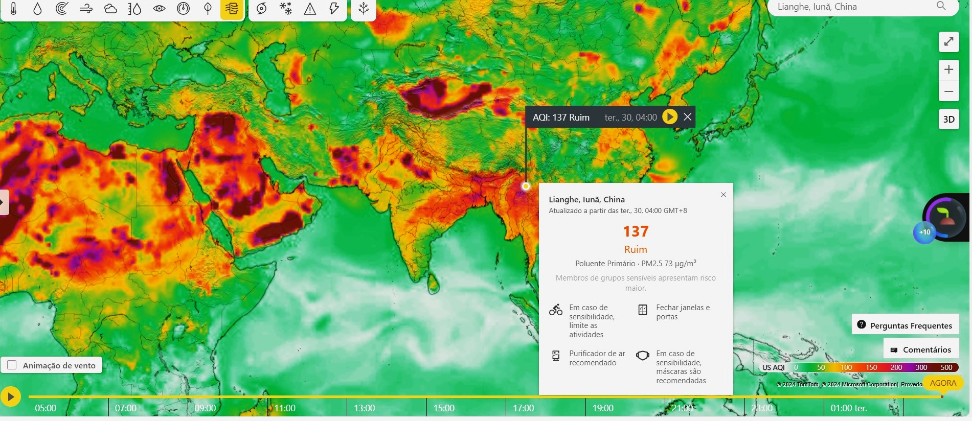
Radiografia Global do Ar
Eurásia elevadas taxas de material particulado em suspensão > densidade populacional @ uso intensivo de energia @ ar seco partículas < 20μ , menos sujeitas à ação gravitacional.

Slide 9
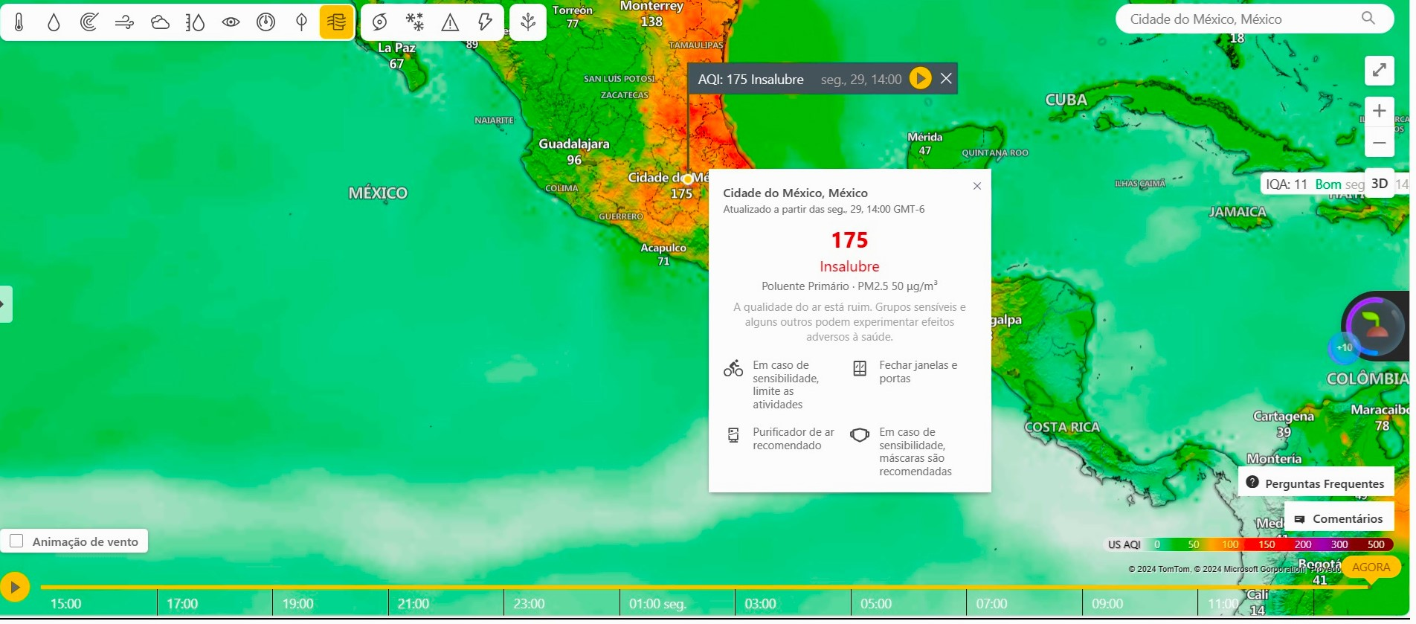
Cidade do Mexico ar insalubre adensamento urbano @intensa queima de combustíveis fósseis, regiões com recomendação do uso de purificadores de ar.

Slide 10
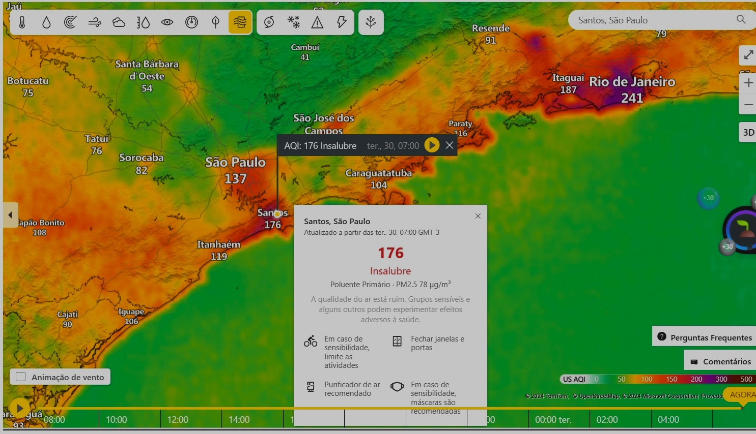
SÃO PAULO – RIO DE JANEIRO

Slide 11
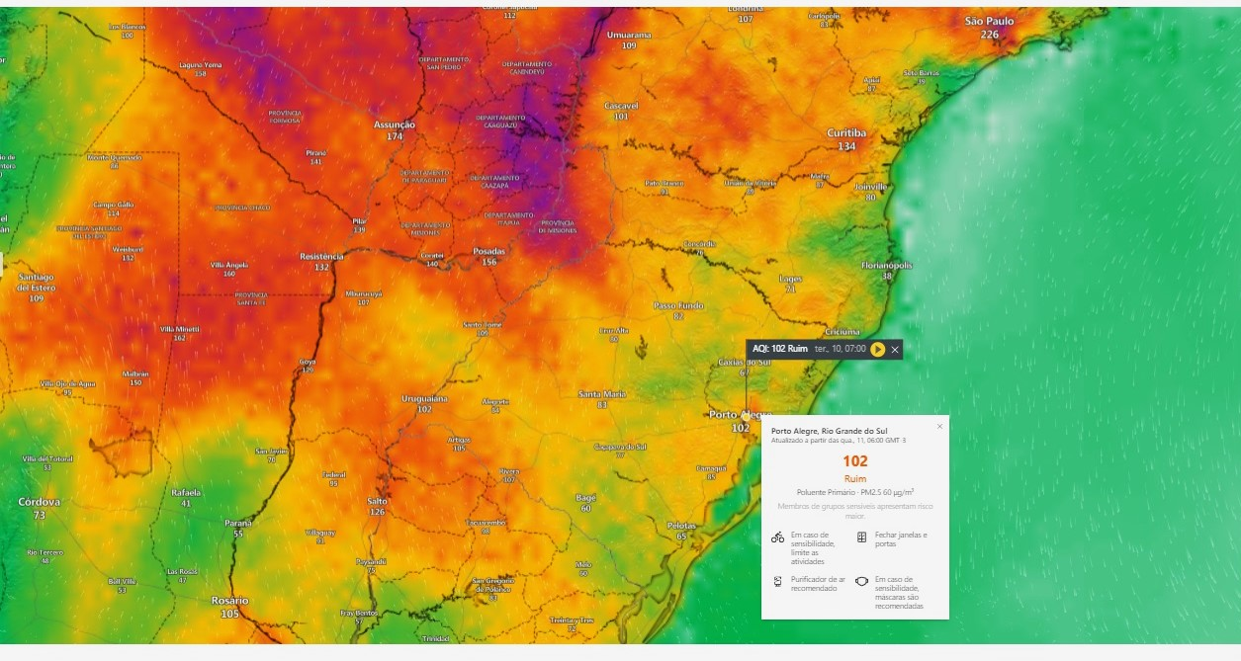
PORTO ALEGRE HOJE 11-09-2024

Slide 12
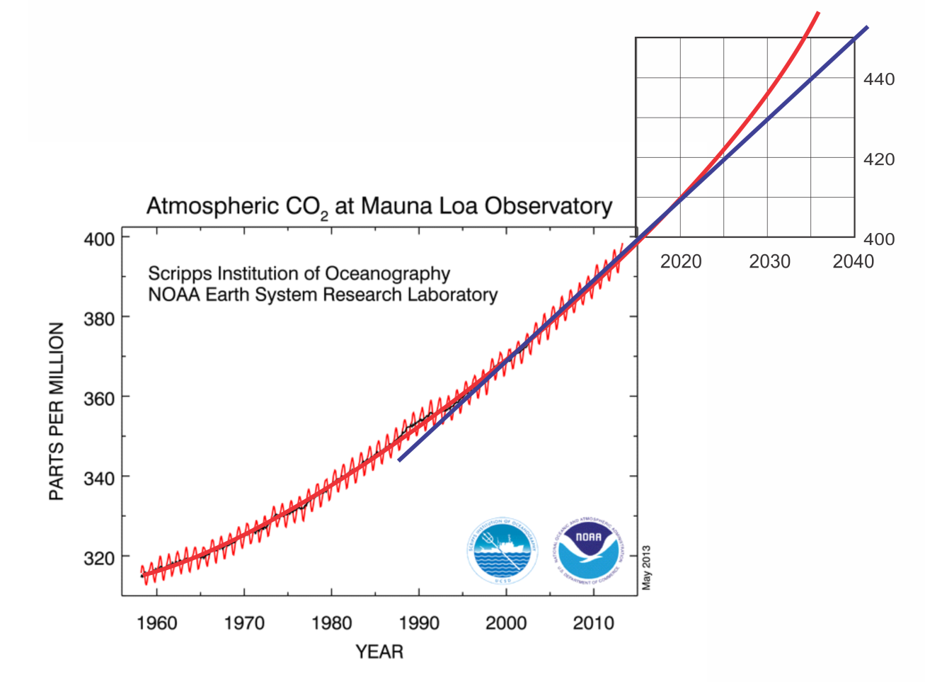
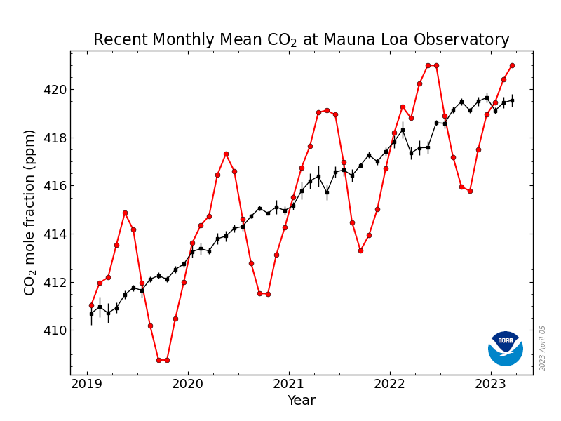
[CO2 ] EM 2017 = 318 ppm
AVAC-R são aplicados na nova realidade da curva da concentração de CO₂ na atmosfera, a tangente mudou, reduzindo ainda mais o ciclo de uso do ar climatizado às custas de energia, ou seja 99,9% da massa do ar será descartada pela presença de 0,12% (1200 ppm) CO₂,

Slide 13
O Petróleo não é o unico culpado
Com a maior expectativa de vida, evolução da medicina, abundância de alimentos e a paz relativa dos últimos 50 anos explica a explosão demográfica com a projeção de 9 bilhões de seres humanos em 2050 que “funcionam” 24 h/dia emitindo um carga carbônica (“carbonic load”) à razão de cerca de 300g de CO2/8h/pessoa, em nível de atividade laboral moderado, ou seja 9 milhões de toneladas de CO₂ por dia que com o perfil da curva podemos inferir que a população do planeta também tem forte contribuição nos níveis desse gás na atmosfera.

Slide 14
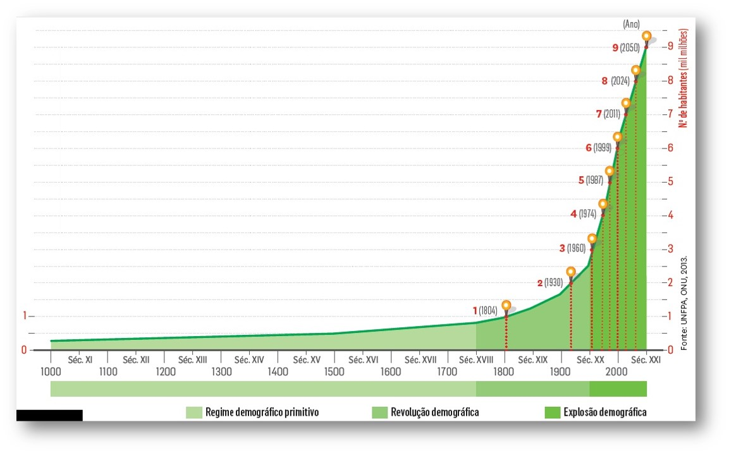
Curva demográfica da população mundial

Slide 15
TECNOLOGIAS DE TRATAMENTO DO AR
Atualmente pode-se estabelecer, de forma customizada, a qualidade do ar interno nos aspectos de concentração de CO₂, VOC, PM_{2,5} e O₃ em adicional as variáveis tradicionais de temperatura, umidade e velocidade do ar, estas vinculadas a sensação de conforto e bem estar.
Agora os projetistas de sistemas de AVAC-R devem estar mais ciosos de suas responsabilidades em se adaptar a essa radiometria do ar que revela a necessidade de se lançar mão de tecnologias atuais na garantia da qualidade físico-química-biológica do ar em ambientes internos.

Slide 16
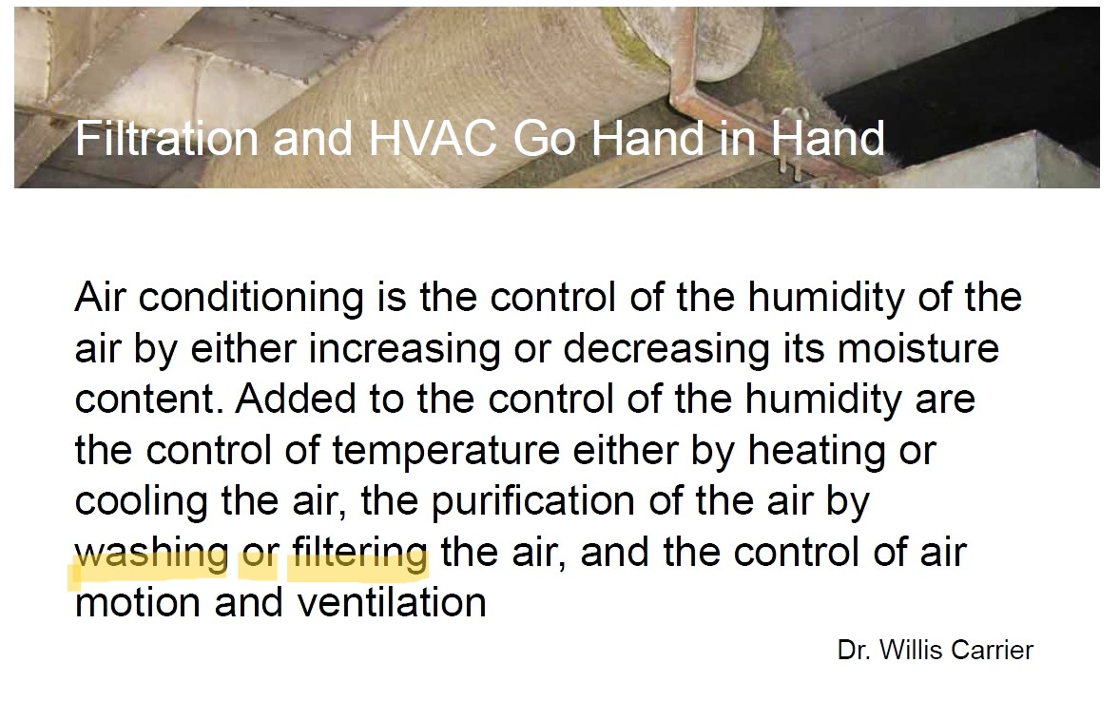
REGISTRO HISTÓRICO DE WILLIS CARRIER

Slide 17
TECNOLOGIAS DE TRATAMENTO DO AR
Migração de tecnologias industriais de controle de poluentes, como a filtragem líquida promovida por lavadores de gases, “scrubbers” e precipitadores hidrodinâmicos como uma opção de primeira seleção em função da elevada eficiência alcançada em material particulado micrométrico como os antropogênicos PM_{1,0} capazes de alcançar os alvéolos pulmonares, químicos como o CO₂ , COVS e os NO_{X}, e ativos biológicos como vírus e bactérias que mostraram a vulnerabilidade dos sistemas AVAC-R durante a pandemia do COVID.

Slide 18
TECNOLOGIAS DETRATAMENTO DE AR
As recentes publicações na ANSI/ASHRAE standard 62.1(2022), Position Document on Filtration and Air Cleaning (2015), e Positions on Infectious Aerosols (2022), assim como nas EN13779:2012, sobre a qualidade do ar, nos causa perplexidade o fato de não haver nenhuma única citação acerca de tecnologias de tratamento de particulados, gases e aerossóis por rota úmida.
Na revisão da NBR16401 existe a previsão de uso de tecnologias por rota úmida para filtragem líquida do ar, inclusive em arranjos sem filtros mecânicos que apesar de universalmente difundidos, tem eficiência inicial de apenas 60% da eficiência nominal na partida de seu ciclo de uso, elevando-se até a nominal.
As publicações mais recentes, numa resposta ao combate de ativos biológicos pós-COVID, citam tecnologias ativas como ozonólise, emissão UV-C, foto catálise, filtros eletrostáticos e adsorção como o carvão ativado.

Slide 19
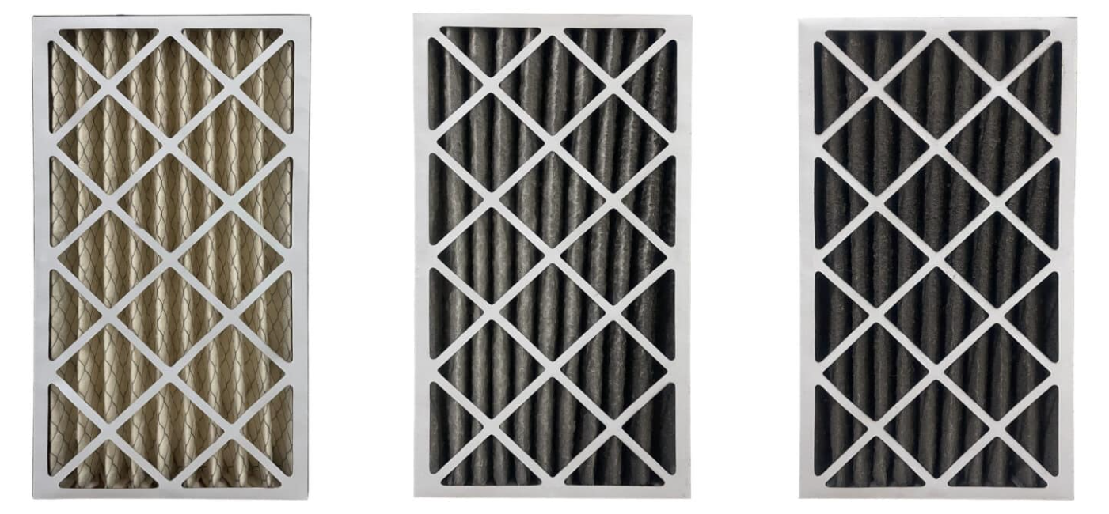
TECNOLOGIAS DE TRATAMENTO DE AR
A publicação da ASHRAE- Position Document on Filtration and Air Cleaning (2021), cita no sumário da última revisão do documento:
Os filtros mecânicos evoluíram muito nas últimas décadas com melhorias estruturais de suas molduras que impedem fugas de ar, matérias tipo TNT (“no woven”) mais eficientes e montagem plissadas que aumentam área de filtragem.
Evidências empíricas modestas mostram que seu uso terá efeitos positivos sobre saúde.
Av . Paulista, 23 andar : Filtro novo início de campanha (ŋ ≥ 60%), com 30 dias de uso e com 90 dias de uso, onde ŋ é a eficiência nominal do filtro.

Slide 20
TECNOLOGIAS DE TRATAMENTO DE AR
Demonstrou-se filtros eletrônicos variam de relativamente ineficazes a muito eficazes na remoção de partículas transportadas pelo ar em ambientes internos.
Purificadores de ar absorventes que demonstraram reduzir substancialmente as concentrações de contaminantes gasosos.
Demonstrou-se que Tecnologias de oxidação fotocatalítica removem contaminantes nocivos, ser ineficaz na remoção de contaminantes e/ou gerar contaminantes nocivos durante o processo de purificação do ar. Não há dados sobre como seu uso afeta a saúde.
Foi demonstrado que a energia germicida ultravioleta (UV-C) inativa vírus, bactérias e fungos. Alguns estudos mostraram que as tecnologias de limpeza do ar usando desinfecção UV-C produzem efeitos benéficos à saúde. Há também estudos que falharam em detectar benefícios para a saúde.

Slide 21
TECNOLOGIAS DE TRATAMENTO DE AR
Muitos tipos de purificadores de ar autônomos tipo “In Room” usando combinações de tecnologias de purificação de ar estão disponíveis. Dados científicos abordando os efeitos desses purificadores de ar em saúde são escassos e inconclusivos.
Os dispositivos que usam a reatividade do ozônio para limpar o ar não devem ser usados em espaços ocupados. Extrema cautela é necessária ao usar dispositivos nos quais o ozônio não é usado para fins de limpeza do ar, mas é emitido involuntariamente durante a limpeza do ar processo como um subproduto de sua operação.

Slide 22
TECNOLOGIAS DE TRATAMENTO DE AR: DICA DIVINA DO CRIADOR.
Desenvolvimentos e melhorias de dispositivos de filtragem e limpeza de ar são enfaticamente detalhadas e recomendadas, a rota úmida não é sequer vislumbradas ou citada em quaisquer um dos fóruns técnicos americanos ou europeus e todos sabemos que após uma precipitação pluviométrica o ar fica limpo.
Tecnologias do campo industrial, consagradas pela literatura, como a lavagem do ar por aspersão líquida, fluxo turbulento ou centrifugação são amplamente empregadas no controle dos mesmos poluentes em condições muito mais adversas de temperatura e concentração.
O tratamento do ar por via úmida refrigerada assegura a qualidade do ar e permitir a redução nas taxas de ventilação do ar externo, devido a redução drástica do teor de CO₂, responsável em grande parte pela necessidade de taxas elevadas de ar externo nos sistemas de climatização das edificações.

Slide 23
TECNOLOGIAS DE TRATAMENTO DE AR: ROTA ÚMIDA
A eficácia dos depuradores de ar via úmida em atingir elevada eficiência na remoção de contaminantes está diretamente vinculada ao meio mecânico de contato entre os fluidos em fases distintas, e para alcançar este efeito sinérgico são usados os lavadores de gases (“scrubbers”) por aspersão em contracorrente, lavadores tipo Venturi com elevada sinergia de contato em garganta constrita e precipitadores hidrodinâmicos, equipamentos autoaspirantes que consorciam o efeito Venturi com a força centrifuga.
Tratam-se de reatores dinâmicos que promovem eficientes reações de neutralização e arraste hidráulico de partículas, principalmente quando operados com liquido alcalino refrigerado.

Slide 24
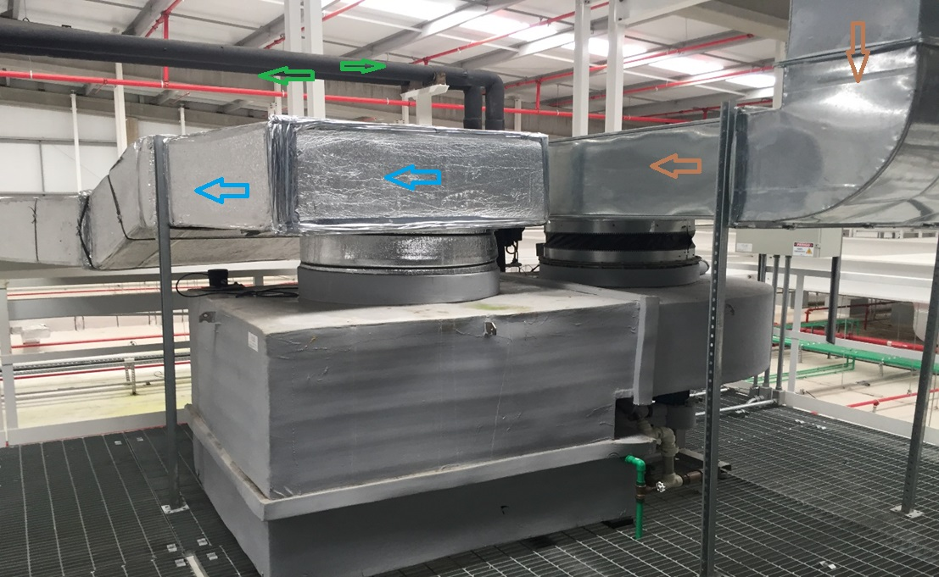
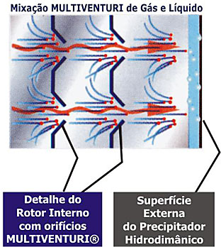
PRECIPITADOR HIDRODINÂMICO: SINERGIA TRANSFERÊNCIA DE MASSA E ENERGIA.

Slide 25
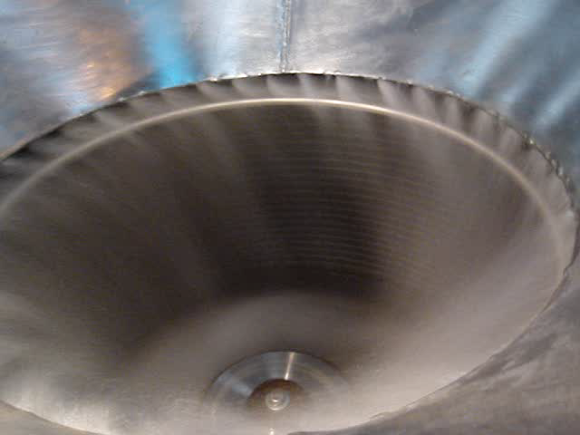
OPERANDO GÁS - LÍQUIDO

Slide 26
ROTA ÚMIDA TECNOLOGIA CCT- “CARBON CAPTURE TRANSFORM”
Ensaios comprovam a capacidade da rota úmida em extrair do fluxo de ar os agentes biológicos aerotransportados, como fungos, bolores, vírus e bactérias em níveis muito relevantes e a operação com líquido alcalino (pH=7,5) assegura a dissolução da capa protetora de LPS (lipopolissacarídeos) dos microrganismos que assim são neutralizados: Barreira Biológica eficaz no controle e redução das taxas de contaminação respiratória por esses microrganismos.
Marcador químico da qualidade do ar, dióxido de carbono CO₂, promove-se sua maior solubilização no mesmo líquido alcalino refrigerado, alcançando assim sua conversão em um sal solúvel pela lavagem do ar. O Gás se transforma num sólido dissolvido.
Captura e Transformação de Carbono, onde o gás CO₂ é transformado em um solido solúvel de bicarbonato de sódio, ou seja, atuamos na composição do ar a ser insuflado na edificação de maneira a estender o ciclo de uso do ar pois a carga carbônica foi reduzida juntamente com demais contaminantes, promovendo a redução do consumo de energia pela menor Vazão na tomada de ar externo requerida.

Slide 27
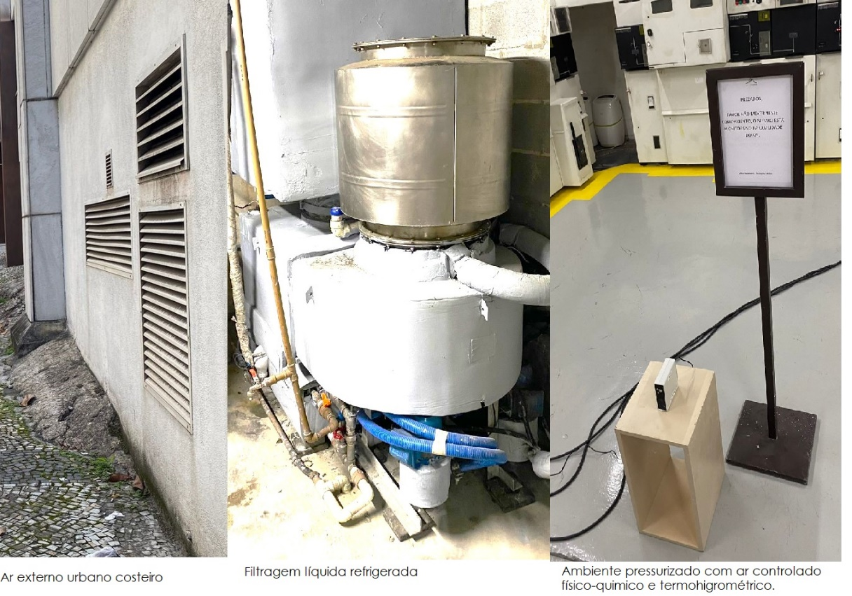
TECNOLOGIAS DE TRATAMENTO DE AR case SHOPPING LEBLON-RJ
O grande diferencial da rota úmida atua em todas as tipologias de contaminantes inclusive para sais dissolvidos na umidade típica de zonas costeiras onde a tomada de ar externo torna elegível apenas estes tipos de equipamento visando a confiabilidade operacional e a preservação patrimonial.
Cenário TAE- precipitador hidrodinâmico refrigerado ambiente interno.

Slide 28
METODOLOGIA E AMOSTRAGEM DE CAMPO: case SHOPPING LEBLON-RJ
Amostrador 3RBrasil-FAPERJ com sensores de medição em três módulos dedicados: um para medição da concentração de particulados (PM_{1.0}, PM_{2,5}, PM_{4.0} e PM₁₀), para medição de CO₂ e medição de temperatura, umidade, pressão atmosférica.
A medição de particulados através da contagem óptica de partículas é baseado em espalhamento de laser, sendo as grandezas PM_{4.0} e PM₁₀ estimadas e as grandezas PM_{1.0} e PM_{2.5} efetivamente medidas.
A medição de concentração de dióxido de carbono é baseada no método de espectroscopia não dispersiva em infravermelho de alta exatidão, sensor de opera na faixa de 0 a 40.000ppm CO2 ( ±50 ppm).
A medição de temperatura, umidade e pressão atmosférica é um sensor que tem sua melhor capacidade de medição estimada de ±0,12 hPa para pressão atmosférica absoluta, ±3 % U.R. e ±1 C para temperatura.

Slide 29
METODOLOGIA E AMOSTRAGEM DE CAMPO : case SHOPPING LEBLON-RJ
Num ensaio efetivo de campo, em 2023, numa instalação com Precipitador Hidrodinâmico implantada em 2017 num Shopping Center para extrair a névoa salina do ar que provocou corrosão dos medidores consumo elétrico do empreendimento = apagão em pleno horário comercial.
A instalação além de qualifica nos aspectos físico-químico tem controle termo higrométrico, sendo aplicado um banco de resistências e um evaporador secundário na linha de forma a garantir, ao longo de todo ano e sob quaisquer condição climatológica, o set up de projeto: 24°C e 55% U.R.

Slide 30
METODOLOGIA E AMOSTRAGEM DE CAMPO : case SHOPPING LEBLON-RJ
Dois amostradores contínuos e sincronizados, um na tomada de ar externo e o outro no ambiente beneficiado, e após 12 dias de extrema estabilidade dos dados, face à reduzida incidência de poluentes na região, optamos por gerar na última hora de medição, a simulação de cenário extremo com vista a caracterizar o abatimento de material particulado e dióxido de carbono.
Descarregamos um cilindro de dióxido de carbono de 10 kg na entrada da grelha ambiente da casa de máquinas, local que não recebe limpeza contendo elevadas quantidades de poeira; formou-se instantaneamente uma nuvem concentrada de material particulado suspenso pelo CO2 aspergido sob pressão que foi processado em fluxo pelo precipitador hidrodinâmico que capta o ar do local, com os resultados de picos no gráfico.
A Figura demonstra a estabilidade e a perturbação provocada, quando se alcançou valores de 6852 ppm de CO2 no sensor de entrada e simultaneamente 1204 ppm no ambiente interno, comprovando redução de 82,4% confirmada por laudo da GHS que mostrou a elevação de 166 % no teor de carbonatos no líquido circulante. Cabe registrar que o dióxido de carbono é mais solúvel no liquido alcalino refrigerado. A umidade estável, com histórico de controle de 6 anos.

Slide 31
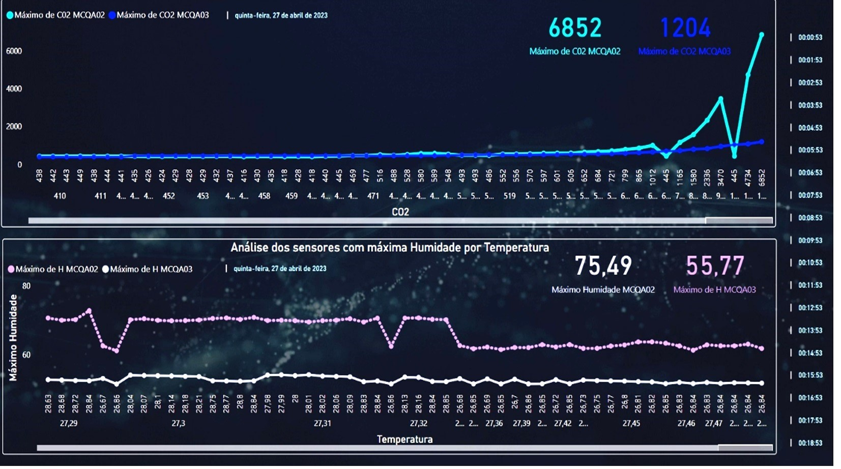
METODOLOGIA E AMOSTRAGEM DE CAMPO: case SHOPPING LEBLON-RJ

Slide 32
METODOLOGIA E AMOSTRAGEM DE CAMPO: case SHOPPING LEBLON-RJ
A análise dos líquidos inicial e final do precipitador hidrodinâmico demostra um incremento do teor inicial de carbonatos de 14,9 mg/l que alcançou 39,7 mg/l, incremento de 166 % como CaCO3, enquanto o pH passou de 7 para 7,99 e a condutividade elétrica de 132,5 para 153 μS/cm demonstrando incremento de íons salinos no período.
Na figura abaixo temos o comportamento do material particulado extraído hidraulicamente com resultados impressionantes de 98,41% de redução para PM10, e os resultados de pico para PM_{2,5} alcançou 97,7% e para PM_{1.0} significativos 94,8% valor que eleva a tecnologia de tratamento do ar pela rota líquida ao nível equivalente mínimo de uma filtragem mecânica F9(85-95% PM2,5).

Slide 33
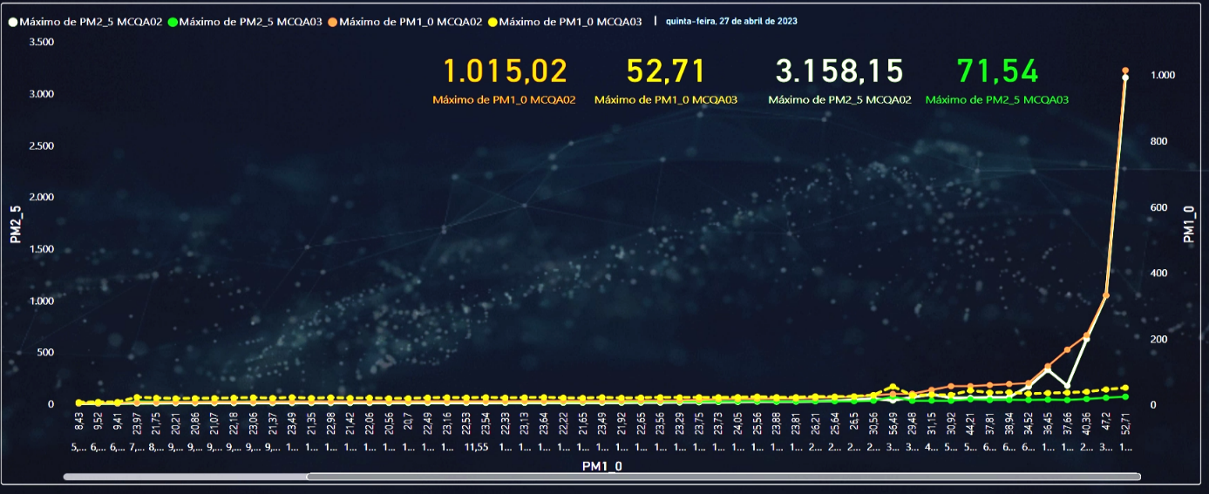
METODOLOGIA E AMOSTRAGEM DE CAMPO : case SHOPPING LEBLON-RJ

Slide 34
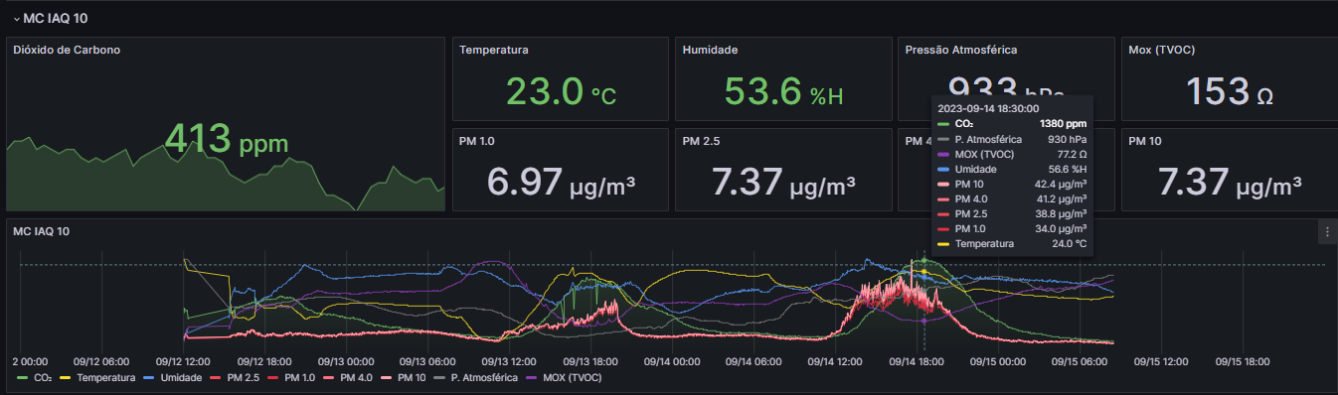
METODOLOGIA E AMOSTRAGEM DE CAMPO : case FEBRAVA 2023

Slide 35
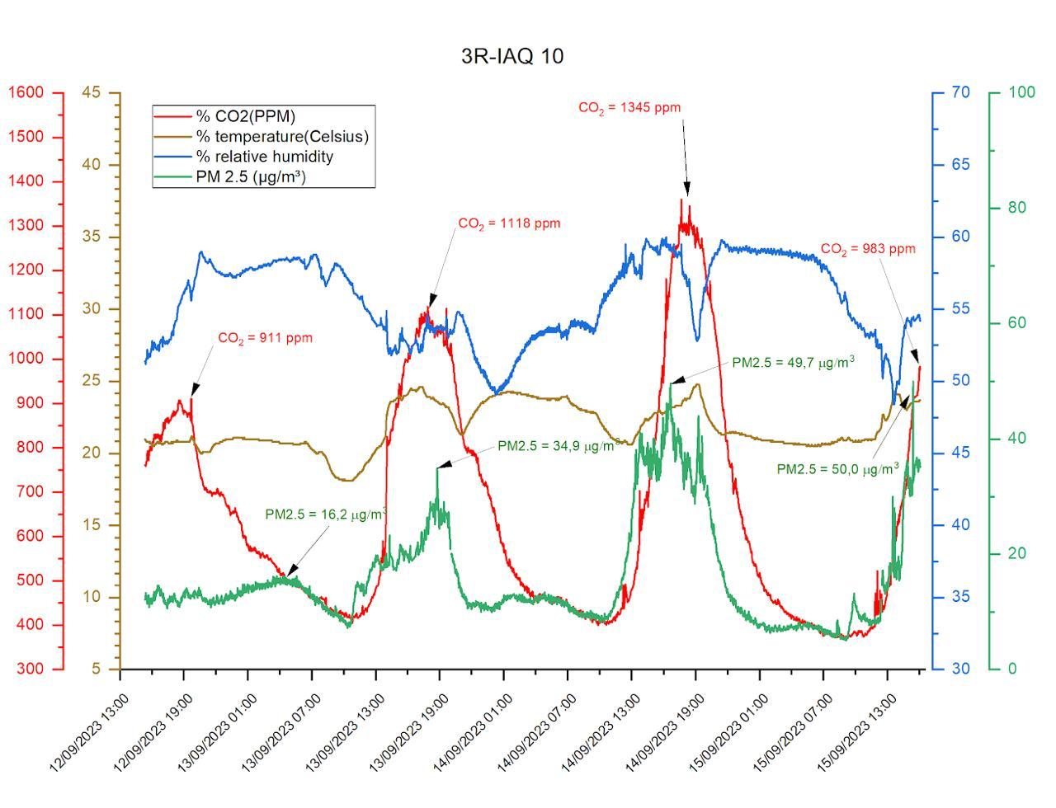
FEBRAVA 2023 MONITORAMENTO CONTÍNUO

Slide 36
METODOLOGIA E AMOSTRAGEM DE CAMPO : case FEBRAVA 2023.
Durante quatro dias de um evento, com cerca de 25000 visitantes, temos a radiometria que demonstra a partida inaugural das medições com índices dentro dos padrões de qualidade do ar no período pré-evento e na sequência a oscilação senoidal conforme o horário de afluxo dos visitantes alcançando valores muito superiores aos recomendados do nível de material particulado e CO₂ com característica de pico as 18:00 horas e amplitude máxima crescente principalmente para PM em função de um efeito cumulativo de suspensão da poeira dos tapetes dos corredores de transito dos visitantes.
Ao final da exposição coletamos amostras do líquido circulante no precipitador hidrodinâmico nos quatro dias do evento que foram analisadas e comprovaram a transformação do dióxido de carbono CO₂ pela formação de carbonatos com concentração de 2424 mg/l, foi ainda certificado a inatividade biológica com índices de bactérias como 450 UFC/ml e fungos na faixa de 390 UFC/ml, ambos típicos de água potável.

Slide 37
METODOLOGIA E AMOSTRAGEM DE CAMPO : case FEBRAVA 2023.
Concentração de PM_{2,5} de 44,8 μg/m³ (OMS 15 μg/m³ , NBR16401 25 μg/m³ )foi alcançada no terceiro dia, com o CO₂ atingindo 1302 ppm, mesmo tratando-se de uma instalação de grande porte (850.000 m³) com 17 m de altura e com climatização moderna.
Constata-se que todos os estágios de filtragem mecânica foram insuficientes para assegurar um ar dentro dos parâmetros de qualidade preconizados pela sociedade atual tão traumatizada pela pandemia de COVID 19.

Slide 38
CONCLUSÃO
A evolução dos sensores de monitoramento da qualidade do ar com tecnologia ótica à laser permitiu rápidas avaliações, com geração de series históricas em tempo real e continuo para cenários distintos, colaborando de sobremaneira na validação da tecnologia de filtragem líquida dos depuradores por rota úmida.
Ensaios reais com os monitores da 3RBRASIL caracterizaram a eficiência em nível elevado para PM_{2,5}, CO₂ e o laudo da GHS os demais alergênicos e ativos biológicos como atestado pela análise do líquido circulante após 4 dias de evento em uso contínuo, sem gerar descartáveis e mantendo performance constante.

Slide 39
CONCLUSÃO
Nossa perspectiva agora a partir do patamar alcançado em ambientes públicos de porte associado ao desafio global de descarbonização da atmosfera é de aplicar a tecnologia da filtragem líquida tratando uma fração do ar de retorno do sistema de climatização de forma a interagir na depuração do ar “usado” removendo os contaminantes internos gerados pelos ocupantes de forma a demonstrar a redução do consumo de energia e a melhora significativa da qualidade do ar interno com uma menor necessidade de vazão de ar externo.
Como demostramos 1200 ppm de concentração de CO2 impõe atualmente no expurgo de 99,88% do saldo da vazão de expurgo do ar que ainda contem mais de 20,88% de oxigênio utilizável de forma segura ate 19% de O2.
Em breve iremos gerenciar o QAI pelo monitoramento do CO2 presente e do O2 disponível na atmosfera interna do ambiente.

Slide 40
CONCLUSÃO
Outro desafio que estabelecemos é o de desenvolver um protocolo que correlacione as taxas de infecção hospitalar que pode alcançar o alarmante percentual de 4,5% até 14% dos internados, com incidência significativa da contaminação aérea e a redução factível com a conjunção do conceito “down draft” de exaustão nas paredes junto ao piso e insuflação de ar tratado por cima, com a depuração do ar externo e 20% do retorno pela Rota Úmida dos Precipitadores Hidrodinâmicos .
Essas frentes de pesquisa contribuem para viabilizar numa análise de amplo espectro que o argumento da elevação umidade da rota líquida inviabiliza seu emprego haja vista que o espectro de umidade relativa foi alargado(60% OMS) e até as mudanças climáticas tem obrigado em certos períodos a umidificarmos o ar para alcançar o conforto, e o objetivo primaz que passou a ser a qualidade do ar com conforto termo higrométrico.

Slide 41
GRAZIE MILE !! QUESTIONE ?
DOMENICO CAPULLI 21 98556 0765
diretoria@veltha.com.br

